Slide 1




Workshop
Hasil Focus Group Discussion (FGD)
17 September 2018 “Rekomendasi Multipihak atas
Dampak RUU Sumber Daya Air Terhadap Penyediaan Air Minum dan Air Limbah”
Hotel Park Lane, Jakarta, 20 September 2018

Slide 2

Beberapa Isu Penting RUU SDA
Sistem Berbasis Masyarakat Perlu Mendapat Tempat dalam RUU SDA
Penyebutan AMDK Sebagai Air Minum Membahayakan Air Perpipaan
RUU SDA Belum Menjamin Sanitasi Sebagai Hak Dasar

Slide 3
Sistem Berbasis Masyarakat

Slide 4
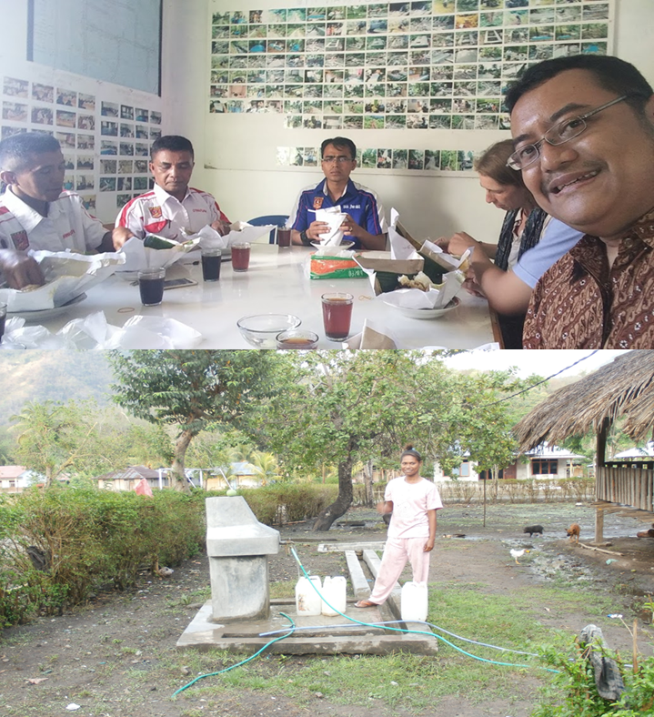
Berbasis Masyarakat/Kelompok Masyarakat
Definisi
  Partisipasi
  Terlibat dalam pengambilan keputusan, perencanaan, pembangunan dan pengelolaan
  Tanggap kebutuhan
  Kontribusi (in-cash dan in-kind) → punya rasa memiliki
  Tujuan untuk berkelanjutan, bisa memenuhi OM
Bentuk bentuknya: berbadan hukum, perdes, SK kepala desa, akte notaris
Batasan
  Tidak mengambil keuntungan
  Berbadan hukum
61% SPAM Pedesaan .Potensi dampak terhadap 12.254 KP- SPAMS bentukan PAMSIMAS ( Pengembangan Air Minum Berbasis Masyarakat) . Penduduk yg terlayani pamsimas 15.6 juta ( data 2018)
PDAM/Pemda belum mampu menjangkau pedesaan. Biaya lebih besar apabila pelayanan oleh PDAM/Pemda.
BUMDES tidak sama dengan Kelompok Masyarakat -SPAMS (Badan Pengelola SPAMS Pedesaan)
Faktanya → proyek2 pemerintah dibidang SPAM Pedesaan sudah lebih dari 15 tahun menggunakan pendekatan berbasis masyarakat

Slide 5
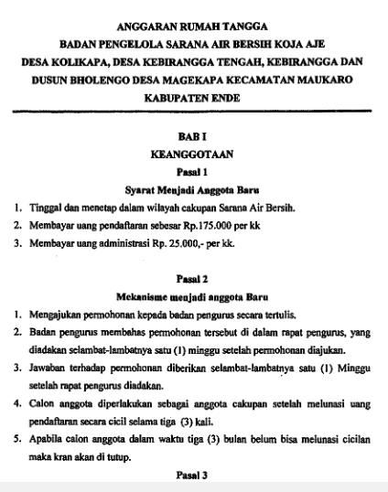
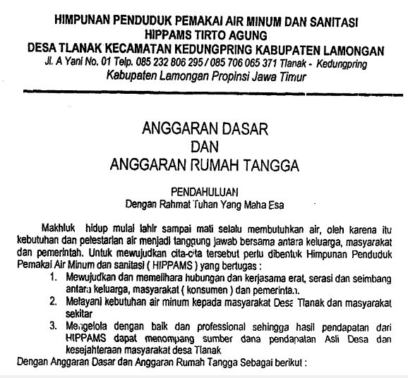
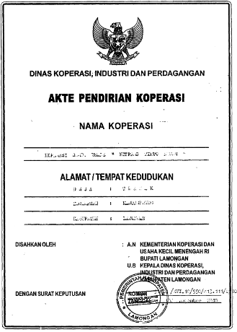
Bentuk Hukum Air Berbasis Masyarakat

Slide 6

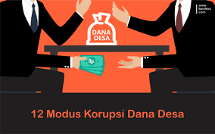
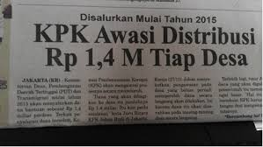
Konversi kepada BUMDes bermasalah
BPSPAM yang sudah maju tidak mau dikonversi menjadi BUMDes karena takut dikooptasi politik lokal
Hasil penelitian CRPG terdapat kasus dimana kooptasi politik lokal atas BUMDes Air Minum membuat pelayanan tidak berfungsi
Terdapat kesangsian apakah konsep BUMDes = berbasis masyarakat

Slide 7
Usulan penyempurnaan RUU untuk isu Berbasis masyarakat
Disisipkan pada pasal 17 ayat (e) → “mengatur penyediaan air minum dan air limbah domestik oleh kelompok masyarakat“
Disisipkan kata “kelompok masyarakat” pada pasal 51 ayat 1
  Izin Penggunaan Sumber Daya Air untuk kebutuhan usaha dengan menggunaan Air dan daya Air sebagai materi sebagaimana dimaksud dalam Pasal 50 ayat (1) huruf b yang menghasilkan produk berupa air minum untuk kebutuhan sehari-hari diberikan kepada badan usaha milik negara, badan usaha milik daerah, atau badan usaha milik desa, kelompok masyarakat dan dapat melibatkan pihak swasta yang bergerak dalam bidang industri air minum dengan memenuhi prinsip sebagaimana dimaksud dalam Pasal 46.
Penjelasan pada pasal 51 ayat 1
  Produk berupa air minum meliputi antara lain air minum yang diselenggarakan melalui sistem penyediaan air minum .
  Kelompok masyarakat adalah kumpulan, himpunan atau paguyuban yang dibentuk masyarakat sebagai partisipasi masyarkaat dalam penyelenggaraan SPAM untuk memenuhi kebutuhan sendiri. Kelompok masyarkat dapat berbentuk yayasan, koperasi atau perkumpulan berbadan hukum yang tidak bertujuan komersil. Kelompok masyarkat yang belum berbadan hukum harus memiliki badan hukum selambat-lambatnya 5 tahun setelah UU SDA berlaku (masukkan peraturan peralihan).

Slide 8
Usulan penyempurnaan RUU untuk isu Berbasis masyarakat
Disisipkan/ditambahkan pada pasal 47 ayat baru (h)
Izin penggunaan Sumber Daya Air untuk kebutuhan usaha dapat diberikan kepada pihak swasta setelah memenuhi syarat tertentu dan ketat sebagaimana dimaksud dalam Pasal 46 ayat (1) huruf f, paling sedikit:
  sesuai dengan pola pengelolaan Sumber Daya Air dan rencana pengelolaan Sumber Daya Air;
  berbadan hukum;
  memenuhi persyaratan teknis administratif;
  bekerjasama dengan Pemerintah Pusat dan atau Pemerintah Daerah;
  mendapat rekomendasi dari pemangku kepentingan di kawasan Sumber Daya Air;
  memberikan bank garansi yang besarannya disesuaikan dengan volume penggunaan air; dan
  menyisihkan paling sedikit 10% (sepuluh puluh persen) dari laba usaha untuk konservasi Sumber Daya Air.
  ketentuan e, f dan g diatas tidak berlaku bagi pelayanan air minum dan sanitasi oleh kelompok masyarakat

Slide 9
Sanitasi

Slide 10


TARGET SDGs GOAL 6
YANG BERKAITAN DENGAN AIR MINUM DAN SANITASI
TARGET SDGs GOAL 6 DI INDONESIA?
GOAL 6.1
AKSES AIR MINUM AMAN
Pada tahun 2030, mencapai akses universal dan merata terhadap air minum yang aman dan terjangkau bagi semua.
“Menjamin ketersediaan dan manajemen air bersih serta sanitasi yang berkelanjutan untuk semua”
GOAL 6.2
AKSES SANITASI DAN OPEN DEFECATION FREE (ODF)
Pada tahun 2030, mencapai akses terhadap sanitasi dan kebersihan yang memadai dan merata bagi semua, dan menghentikan praktik buang air besar di tempat terbuka, memberikan perhatian khusus pada kebutuhan kaum perempuan, serta kelompok masyarakat rentan.
TARGET SECARA GLOBAL…
GOAL 6.3
100%
Orang mendapatkan akses air minum dan sanitasi yang
AMAN DAN BERKELANJUTAN
KUALITAS PENGOLAHAN LIMBAH
Pada tahun 2030, meningkatkan kualitas air dengan mengurangi polusi, menghilangkan pembuangan, dan meminimalkan pelepasan material dan bahan kimia berbahaya, mengurangi setengah proporsi air limbah yang tidak diolah, dan secara signifikan meningkatkan daur ulang, serta penggunaan kembali barang daur ulang yang aman secara global.
2

Slide 11

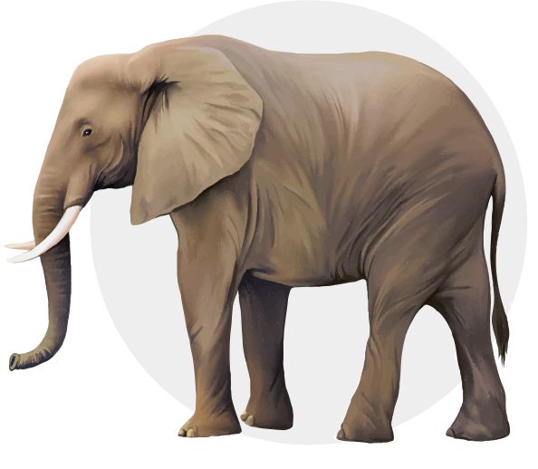
Akses Sanitasi di Indonesia
30 Juta orang
Tinja manusia 250 gram/orang/hari
Berat Tinja
30 Juta Orang Pelaku BABS
=
1.300
Gajah sumatera
Setiap Hari

Slide 12
Akses Sanitasi di Indonesia
68% → Akses Sanitasi Dasar
15% → Akses Sanitasi bersama
5% → Akses Sanitasi Tidak Layak
12% → Buang Air Besar Sembarangan

Slide 13
POTENSI PENDANAAN SEKTOR AMPL YANG DAPAT DIMANFAATKAN
DAK Sanitasi
Rp. 5,43 T
(2015-2018) dan terus meningkat
DAK Air Minum
Rp. 2,07 T
(2018) dan terus meningkat
Lainnya:
KPBU, PINA dan CSR
Bentuk pendanaan alternatif yang perlu dikembangkan
ZISWAF
Saat Ini:
Rp. 1,2 Milyar dan terus
dikembangkan
Dana Desa
Rp. 226,9 T (2016-2018)
Hibah Sanitasi
Rp. 50 Milyar (2012-2017)
Micro-credit Sanitasi
Potensi:
Rp 21 Milyar
sAIIG
Rp. 400 Milyar
(2012-2017)
Hibah Air Minum Perkotaan
Rp. 800 Milyar
(2018)
HIBAH APBN Air Limbah Setempat
Rp. 148 M (SPPH 2017)
Hibah Air Minum Perdesaan
Rp. 200 M (2018)
Telah teralokasikan Rp 671 M
Dan akan dikembangkan skema nasional-nya
Telah teralokasikan Rp 128 M
Sumber : Presentasi Bappenas dalam lokakarya Pokja AMPL di Provinsi Jawa Barat

Slide 14

Air Minum dan Air Limbah
SDG goal 6 → menjamin akses air dan sanitasi untuk semua
Sanitasi adalah Hak asasi (General Comment 15)
RPJMN 2015 – 2019 → universal access 2019 , 100-0-100
Data JMP 2017 → 30 juta masih BAB sembarangan → kedua tertinggi sedunia setelah India ( data JMP, 2017)
Sanitasi/Air limbah sudah menjadi bagian dari SPM (Standard Pelayanan Minimal)
Program bidang sanitasi/air limbah sejak tahun 2010
  Program Percepatan Pembangunan Sanitasi Permukiman Perpres 185/2014 → saat ini sudah mengcover 460 kabupaten/kota se-Indonesia → menyusun SSK (Strategi Sanitasi Kabupaten/kota)
  Sanitasi Total Berbasis Masyarakat → Permenkes no. 3/2014
  Pamsimas yang mengintegrasikan STBM didalamnya → Cipta Karya ,PU PR
  Sanimas → Cipta Karya, PU PR
Implikasi pemakaian air untuk keperluan domestik →diasumsikan 80% menjadi air limbah
Investasi Sanitasi (DAK) meningkat setiap tahun, tapi tanpa dasar hukum

Slide 15
RUU SDA Belum Menjamin Akses Sanitasi (1)
Pasal 23 RUU SDA versi April berbunyi:
“(3) Konservasi Sumber Daya Air sebagaimana dimaksud pada ayat (1) dilakukan dengan mengacu pada Rencana Pengelolaan Sumber Daya Air melalui kegiatan:
a. pelindungan dan pelestarian sumber air;
b. pengawetan air;
c. pengelolaan kualitas air; dan
d. pengendalian pencemaran air.
(4) Pelindungan dan pelestarian sumber air sebagaimana dimaksud pada ayat (3) huruf a ditujukan untuk melindungi dan melestarikan sumber air beserta lingkungan keberadaannya terhadap kerusakan atau gangguan yang disebabkan oleh daya alam dan yang disebabkan oleh tindakan manusia.”
(5) Pengawetan air sebagaimana dimaksud pada ayat (3) huruf b ditujukan untuk memelihara keberadaan dan ketersediaan air atau kuantitas air, sesuai dengan fungsi dan manfaatnya.
(6) Pengelolaan kualitas air dan pengendalian pencemaran air sebagaimana dimaksud pada ayat (3) huruf c dan huruf d ditujukan untuk mempertahankan dan memulihkan kualitas air yang masuk dan yang ada pada sumber-sumber air.

Slide 16
RUU SDA Belum Menjamin Akses Sanitasi (2)
Penjelasan Pasal 23 (4) RUU SDA berbunyi:
“Ayat (4)
Pelindungan dan pelestarian Sumber Daya Air terdiri dari Pelindungan dan pelestarian Sumber Daya Air Permukaan dan Pelindungan dan pelestarian Sumber Daya Air Tanah. Pelindungan dan pelestarian Sumber Daya Air permukaan dilakukan melalui kegiatan:
a. pemeliharaan kelangsungan fungsi sumber air, resapan air dan daerah tangkapan air;
b. pengendalian pemanfaatan sumber air;
c. pengisian air pada sumber air;
d. pengaturan prasarana dan sarana sanitasi;
e. pelindungan sumber air dalam hubungannya dengan kegiatan pembangunan dan pemanfaatan lahan pada sumber air;
f. pengendalian pengolahan tanah di daerah hulu;
g. pengaturan daerah sempadan sumber air;
h.rehabilitasi hutan dan lahan; dan/atau
i. pelestarian hutan lindung, kawasan suaka alam, dan kawasan pelestarian alam”
Hanya ada satu kata sanitasi
Letaknya di penjelasan
Tujuan sanitasi hanya untuk mencegah pencemaran, bukan sebagai “layanan”

Slide 17
Usulan penyempurnaan RUU untuk isu Sanitasi
Pasal 23 dipecah menjadi dua ayat → ayat 6 dan 7. Isu sanitasi disisipkan pada ayat 7
  (6) Pengelolaan kualitas air sebagaimana dimaksud pada ayat (3) huruf c ditujukan untuk memperbaiki kualitas air pada sumber air dan prasarana sumber daya air
  (7) pengendalian pencemaran air sebagaimana dimaksud pada ayat (3) huruf c ditujukan untuk meningkatkan pelayanan air limbah domestik dan mencegah masuknya pencemaran air pada sumber air dan prasarana sumber daya air
Penjelasan pasal 23 ayat 7
  Yang dimaksud “mencegah masuknya pencemaran air” adalah upaya terpadu dan sistematis dalam menangani bahan pencemar sebelum masuk ke sumber air dan prasarana sumber daya air, antara lain dengan cara
    menyediakan sarana dan prasarana pengolahan limbah cair dan/atau limbah padat
    menerapkan dan mendayagunakan instrument teknis dan yuridis yang meliputi baku mutu air limbah, perizinan, dan pengawasan
  penjelasan "pelayanan air limbah domestik" adalah kegiatan sistematis dalam melakukan pengolahan air limbah domestik yang terdiri dari sistem pengelolaan air limbah domestik setempat (SPALD-S) dan sistem pengelolaan air limbah domestik terpusat (SPALD-T).

Slide 18
Soal AMDK

Slide 19
Air Kemasan masuk Definisi Air Minum
Pasal 51 RUU SDA
Batang Tubuh:
Izin untuk “air minum” hanya boleh diberikan kepada BUMN/BUMD/BUMDes
Swasta boleh terlibat asal SIPA nya dimiliki BUMN/BUMD/BUMDes
Kalau air bakunya mata air, SIPA nya boleh diberikan pada swasta
Keterlibatan swasta dalam air minum dapat dilakukan melalui (a) kerjasama, (b) pembentukan perusahaan dengan BUMN/D/Des, (c) penyertaan modal BUMN/D/Des di swasta, (d) penyertaan modal swasta dalam BUMN/D/Des
Penjelasan:
Produk berupa air minum meliputi antara lain air minum yang diselenggarakan melalui sistem penyediaan air minum dan air minum dalam kemasan.

Slide 20
Pendekatan HAM
Keterjangkauan Harga
GC-15: Economic accessibility: Water, and water facilities and services, must be affordable for all. The direct and indirect costs and charges associated with securing water must be affordable, and must not compromise or threaten the realization of other Covenant rights;
Keterjangkauan Jarak
GC-15: (i) Physical accessibility: water, and adequate water facilities and services, must be within safe physical reach for all sections of the population. Sufficient, safe and acceptable water must be accessible within, or in the immediate vicinity, of each household, educational institution and workplace. All water facilities and services must be of sufficient quality, culturally appropriate and sensitive to gender, lifecycle and privacy requirements. Physical security should not be threatened during access to water facilities and services;
Tarif PDAM Dki Jakarta: 1m3= Rp7025, Rp 7,02/liter
AMDK gallon (19 liter): Rp.19000, Rp.1000/liter
143 kali lipat

Slide 21
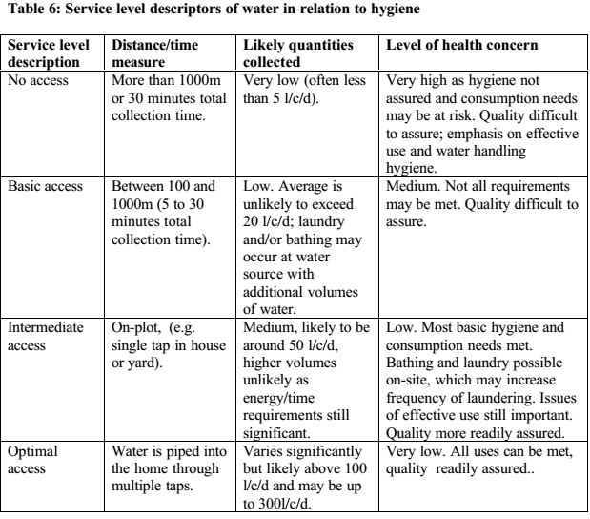
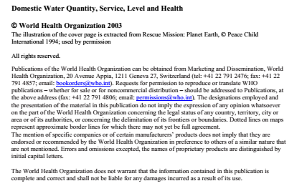
Standar WHO

Slide 22
Pendekatan Teori Regulasi
Pendekatan Regulasi | Monopoli Alamiah | Consumer Goods
Regulator Ekonomi | Badan Regulator Independen | Tidak Ada
Harga dan atau Keuntungan | Harga dan/atau Keuntungan Diatur (Economic Regulation) | Harga dan/Atau Keuntungan Ditetapkan Pasar
Solidaritas | Subsidi Silang lewat Tarif | Tidak Ada
Peraturan Masuk ke Pasar (entry) | Lelang/Competition for The Market | Tidak Ada
Pemutusan Hubungan Karena Ketidakmampuan Membayar | Dilarang oleh Standar Hak Asasi Manusia; pada prakteknya dilarang oleh negara maju | Tidak Diatur
Standar Pelayanan Minimal (SPM) | Diatur dengan skema khusus (karena termasuk layanan dasar) | Tidak Diatur. Hanya ada persyaratan kualitas air, tapi itu bukan SPM
Ring Fencing | Tidak boleh melakukan bisnis/investasi lain selain air perpipaan | Tidak Ada

Slide 23
Pendekatan HAM
Kesimpulan
Aspirasi HAM untuk air minum bukanlah AMDK, karena:
Tidak memenuhi aspek kontinuitas
Tidak memenuhi aspek keterjangkuan harga
Tidak memenuhi aspek keterjangkauan fisik
Tidak memenuhi aspek kuantittas

Slide 24
Konsekuensi negatif
Under-investment di bidang air perpipaan (investasi diarahkan ke air kemasan)
Perusahaan air terekspose resiko-resiko tambahan
Proliferasi sampah plastik, karena plastik, alih-alih pipa, dipergunakan untuk mengangkut air sampai konsumen

Slide 25
Kesimpulan dan Rekomendasi (1)
Aspek Konstitusi
Air minum tidak boleh mahal
Aspek HAM
Kualitas
Aspek Teori Regulasi
AMDK bukan monopoli alamiah
Perusahaan air minum tidak boleh berorientasi keuntungan
Kuantitas
Keterjangkauan harga
Keterjangkuan fisik
Kontinuitas
Harga dan keuntungan tidak diatur
Tidak ada subsidi silang
Tidak ada larangan pemutusan
Tidak ada standar pelayanan minimal
Konsekuansi Negatif
Under investment
Proliferasi sampah plastik

Slide 26
Usulan Terkait AMDK
Penjelasan Pasal 51:
Produk berupa air minum meliputi antara lain air minum yang diselenggarakan melalui sistem penyediaan air minum dan air minum dalam kemasan.
Rekomendasi: AMDK dicoret dari Penjelasan Pasal 51

Slide 27


